Slide 1
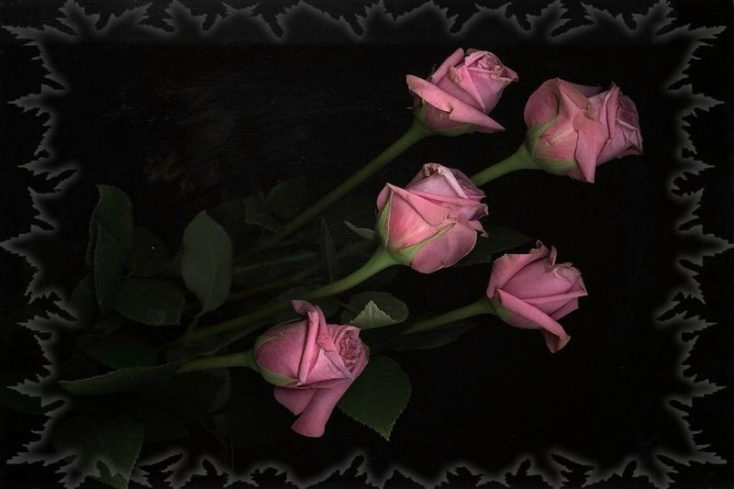
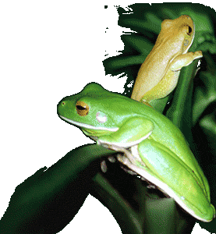

O SAPO E A ROSA

Slide 2

Era uma vez uma rosa muito bonita, que se sentia envaidecida ao saber que era a mais linda do jardim.
Mas começou a perceber que as pessoas somente a observavam de longe.

Slide 3
Acabou se dando conta de que, ao seu lado, sempre havia um sapo grande, e esta era a razão pela qual ninguém se aproximava dela.

Slide 4
Indignada diante da descoberta, ordenou ao sapo que se afastasse dela imediatamente.
O sapo, muito humildemente, disse:
- Está bem, se é assim que você quer...

Slide 5
Algum tempo depois o sapo passou por onde estava a rosa, e se surpreendeu ao vê-la murcha, sem folhas nem pétalas.
Penalizado, disse a ela:
- Que coisa horrível, o que aconteceu com você?

Slide 6
A rosa respondeu:
- É que, desde que você foi embora, as formigas me comeram dia a dia, e agora nunca voltarei a ser o que era.

Slide 7
O sapo respondeu:
- Quando eu estava por aqui, comia todas as formigas que se aproximavam de ti. Por isso é que eras a mais bonita do jardim...

Slide 8
Muitas vezes desvalorizamos os outros por crermos que somos superiores a eles, mais "bonitos", de mais valor, ou que eles não nos servem para nada.
Deus não fez ninguém para "sobrar" neste mundo. Todos temos algo a aprender com outros ou a ensinar a eles, e ninguém deve desvalorizar a ninguém.

Slide 9
Pode ser que uma destas pessoas, a quem não damos valor, nos faça um bem que nem mesmo nós percebemos.
Que Deus nos abençoe e nos ajude a enxergar a “beleza" dos outros.

Slide 10
CRÉDITOS
Autor : Não informado
Imagens : IncrediMail e Internet
Texto enviado por:
Reinaldo José da S. Filho
Formatado por:
Angelica Lepper airlepper@hotmail.com
Música:
Dolannes Melodies

